Slide 1
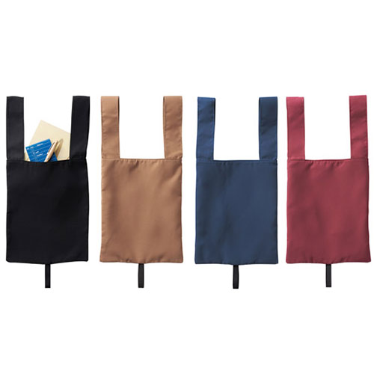
【提案書】
エコモ・フワリエ 再生PET A4トート
特徴
A4サイズのノートやファイルが綺麗に収まるトートバッグ。回収されたペットボトルなどを原料した再生PET素材を使用しているため地球環境に優しくSDGsに貢献できるアイテムです。
納期
納期スペース
仕様
素材：ポリエステル
色：4色取混ぜ
サイズ：使用時/295×235mm、収納時/約φ45×85mm
包装：包装袋
生産国：中国
お見積
お見積りスペース

